Slide 1
CDK2AAB4 - Struktur Data
Searching, Sorting,
Split & Merge on Single Linked List

Slide 2

Single Linked List

Slide 3
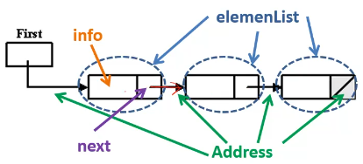

Deklarasi Struktur Data
Type Address : pointer to elementList
Type elementList : <
info: ..terdefinisi,
next: Address
>
Type List : <First: Address>
L : List
Diisi dengan tipe data apapun misal string, integer, tipe data bentukan, dll

Slide 4

Deklarasi Struktur Data - Tipe data bentukan
Hanya melakukan alokasi memori untuk pointer First
Type NIL : Null
Type Address : pointer to elementList
Type Ojol : <
driver: string,
rating: float
>
Type elementList : <
info: Ojol,
next: Address
>
Type List : <First: Address>
L : List

Slide 5
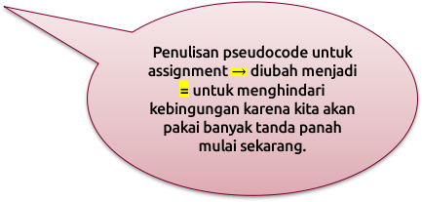
Prosedur pembuatan List
procedure CreateList(in/out : L : List)
kamus
algoritma
L.first = NIL
first
/
Penulisan pseudocode untuk assignment $→$ diubah menjadi = untuk menghindari kebingungan karena kita akan pakai banyak tanda panah mulai sekarang.
L

Slide 6
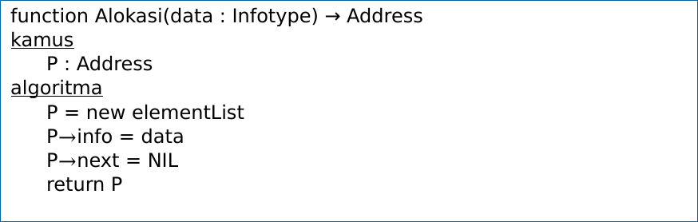
Prosedur pembuatan element
function Alokasi(data : Infotype) → Address
kamus
P : Address
algoritma
P = new elementList
P$→$info = data
P$→$next = NIL
return P
P
/ | 10 | /

Slide 7
Prosedur pembuatan element (record)
Hanya melakukan alokasi memori untuk pointer First
Type NIL : Null
Type Address : pointer to elementList
Type Ojol : <
driver: string,
rating: float
>
Type elementList : <
info: Ojol,
next: Address
>
Type List : <First: Address>
L : List

Slide 8
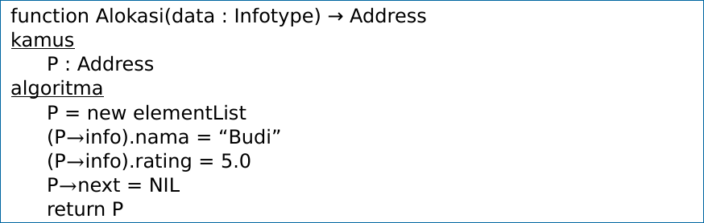
Prosedur pembuatan element (record)
function Alokasi(data : Infotype) → Address
kamus
P : Address
algoritma
P = new elementList
(P$→$info).nama = “Budi”
(P$→$info).rating = 5.0
P$→$next = NIL
return P

Slide 9

Linked List - Various Operation - Middle Level

Slide 10
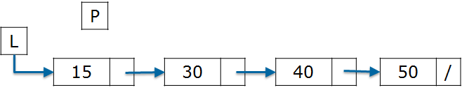

Show Linked List
procedure Show(in L : List)
kamus
P : Address
algoritma
if (L.first <> NIL) then
P = L.first
while (P <> NIL) do
Output(P→info)
P = P→next
end while
else
Output(‘Empty’)

Slide 11
Show Linked List - Odd only
procedure ShowOdd(in L : List)
kamus
P : Address
algoritma
if (L.first <> NIL) then
P = L.first
while (P <> NIL) do
if ((P→info) % 2 == 1) then
Output(P→info)
P = P→next
end while
else
Output(‘Empty’)

Slide 12
Kelipatan Bilangan
procedure Kelipatan(in L : List, in Num: Infotype)
kamus
P : Address
algoritma
if (L.first <> NIL) then
P = L.first
while (P <> NIL) do
if ((P→info) % Num == 0) then
Output(P→info)
P = P→next
end while
else
Output(‘Empty’)

Slide 13
Search by Info
function Search(L : List, X : Infotype) → Address
kamus
P : Address
algoritma
P = L.first
while (P <> NILL) do
if (P→info == X) then
return P
P = P→next
return NIL
Prec ← Search(L, 40)
procedure InsertAfter(L, Prec, P)

Slide 14
Search by Pointer
function Search(L : List, X : Address) → Address
kamus
P : Address
algoritma
P = L.first
while (P <> NILL) do
if (P == X) then
return P
P = P→next
return NIL
Prec ← Search(L, X)
procedure InsertAfter(L, Prec, P)

Slide 15
Count element
function CountElement(L : List) → integer
kamus
P : Address
i : integer
algoritma
i = 0
P = L.first
if (L.first <> NIL) then
  while (P <> NIL) do
  i = i + 1
  P = P→next
  end while
  return i
  else
return i

Slide 16
Count element - Even Only
function CountElement(L : List) → integer
kamus
P : Address
temp : integer
algoritma
temp ← 0
P = L.first
if (L.first <> NIL) then
  while (P <> NIL) do
  if ((P→info) % 2 = 0) then
  temp = temp + 1
  P = P→next
  end while
  return temp
  else
return temp

Slide 17
Minimum data
function MinData(L : List) → Address
kamus
P, min : Address
algoritma
min = L.first
P = L.first
while (P <> NIL) do
if ((P→info) < (min→info)) then
min = P
P = P→next
return min
min
P
L
40
20
10
15 | /
First

Slide 18
Linked List - Various Operation - Mythic Level

Slide 19
Split List
procedure SplitList(in/out L, L2 : List)
{I.S Terdefinisi list L yang tidak kosong dan list L2 dalam kondisi kosong. Gunakan fungsi countElement untuk menghitung total jumlah elemen
F.S Elemen list L akan dipisahkan ke list L2, jumlah elemen yang dipisahkan adalah total elemen L dibagi setelah numOfElmt}
kamus
P : Address
i, numOfElmt : integer
algoritma
numOfElmt : countElement(L)
i = 1
P = L.first
while (i < numOfElmt div 2) do
i = i + 1
P = P→next
end while
L2.first = P→next
P→next = Nil

Slide 20
Split Ganjil Genap
procedure SplitGanjilGenap(in/out L, LGenap, LGanjil : List)
{I.S Terdefinisi list L yang tidak kosong dan list LGenap dan list LGanjil dalam kondisi kosong.
F.S List LGenap berisi elemen bilangan genap, list LGanjil berisi elemen bilangan ganjil. Gunakan procedure DeleteFirst dan InsertFirst untuk memindahkan elemen}
kamus
P, Q : Address
algoritma
P = L.first
while (P <> Nil) do
if (P→info %2 = 0) then
DeleteFirst(L, Q)
InsertFirst(LGenap, Q)
else
DeleteFirst(L, Q)
InsertFirst(LGanjil, Q)
P = P→next
end while

Slide 21
Merge List
procedure MergeList(in/out L1, L2, L : List)
{I.S Terdefinisi sebuah List L1 dan L2 yang tidak kosong.
F.S Pindahkan satu persatu elemen dari L1 kemudian diikuti elemen L2 ke list L. List L1 dan L2 menjadi kosong. Manfaatkan procedure DeleteFirst & InsertFirst}
kamus
P1, P2, Q : Address
algoritma
P1 = L1.first
P2 = L2.first
while (P1 <> Nil) or (P2 <> Nil) do
DeleteFirst(L1, Q)
InsertFirst(L, Q)
DeleteFirst(L2, Q)
InsertFirst(L, Q)
P1 = First(L1)
P2 = First(L2)
end while

Slide 22
Merge List Sorted
procedure MergeList(in/out L1, L2, L : List)
{I.S Terdefinisi sebuah List L1 dan L2 yang tidak kosong. L1 dan L2 berisi data angka terurut descending.
F.S Pindahkan satu persatu data dari L1 dan L2 ke list L dengan tetap memperhatikan keterurutan pada list L. List L akan berisi data Descending, list L1 dan L2 menjadi kosong. Manfaatkan procedure DeleteFirst & InsertFirst}
kamus
P1, P2, Q : Address
algoritma
P1 = First(L1)
P2 = First(L2)
while (P1 <> Nil) or (P2 <> Nil) do
if (P1→info > P2→info) then
P1 = P1→next
DeleteFirst(L1, Q)
InsertFirst(L, Q)
else
P2 = P2→next
DeleteFirst(L2, Q)
InsertFirst(L, Q)
P1 = L1.first
P2 = L2.first
end while

Slide 23
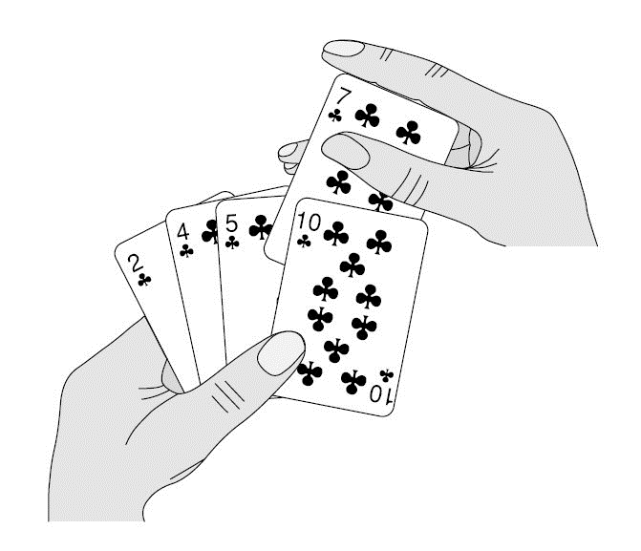
Selection Sort

Slide 24
Minimum Sort
procedure MinimumSort(in/out L : List)
kamus
P, Q, idx : Address
infotype : temp
algoritma
P = L.first
while (P <> NIL) do
idx = P
Q = P→next
while (Q <> Nil) do
if (Q→info < idx→info) then
idx = Q
Q = Q→next
endwhile
temp = P→info
P→info = idx→info
idx→info = temp
P = P→next
endwhile
L
40
20
10
15 | /
First

